Slide 1
Deutsch macht Spaß
Van: Hajar, Younes, Zakaria en Robel

Slide 2
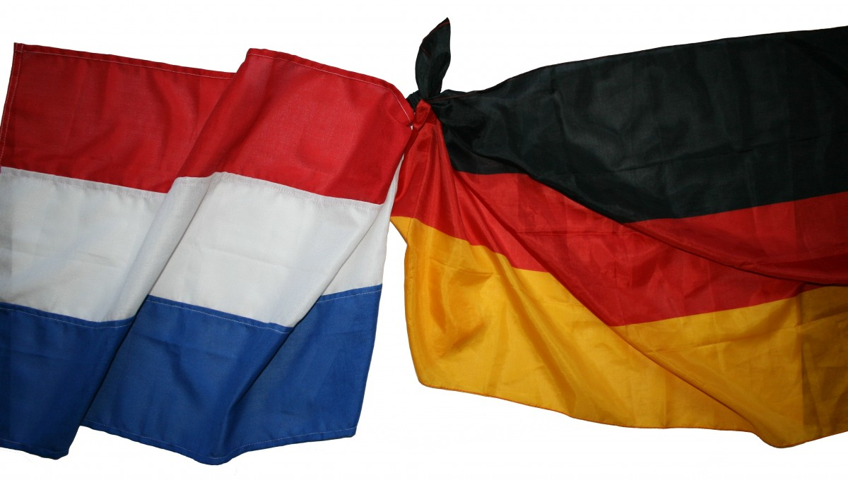
Inleiding
Uitvoering
Dag van de Duitse taal
Activiteiten
Prijzen

Slide 3
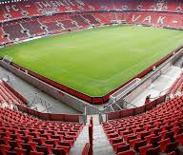
Uitvoering
Twente voetbalstadion (FC Twente)
presentator
lootjes

Slide 4
De dag van de Duitse taal
Voetbal- wedstrijd​
Game-toernooi​
leuk​
Een Duitse sfeer

Slide 5
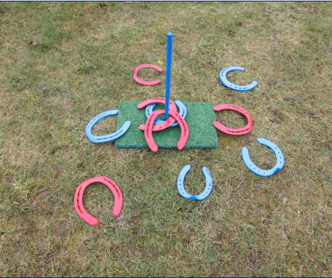
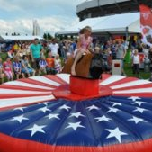
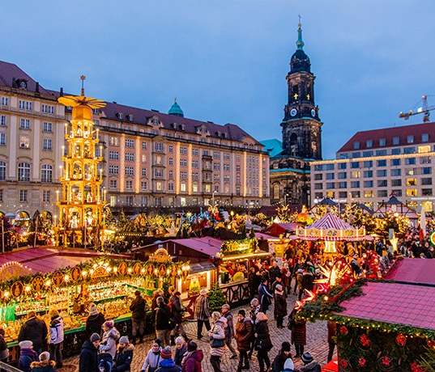
Activiteiten
Hoefijzer gooien
Mechanische stier
Kraampjes met Duits eten
Duitse quiz met prijs
Stormbaan

Slide 6
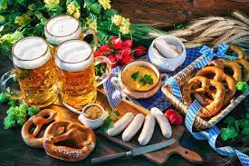
Prijzen
Gratis voedselbonnetje (naar keuze)
Een prijsbeker
Deze foto van Onbekende auteur is gelicentieerd onder CC BY-NC-ND

